Slide 1


ΕΘΝΙΚΟ ΜΕΤΣΟΒΙΟ ΠΟΛΥΤΕΧΝΙΟ
ΣΧΟΛΗ ΗΛΕΚΤΡΟΛΟΓΩΝ ΜΗΧΑΝΙΚΩΝ & ΜΗΧΑΝΙΚΩΝ ΥΠΟΛΟΓΙΣΤΩΝ
ΤΟΜΕΑΣ ΕΠΙΚΟΙΝΩΝΙΩΝ ΗΛΕΚΤΡΟΝΙΚΗΣ ΚΑΙ ΣΥΣΤΗΜΑΤΩΝ ΠΛΗΡΟΦΟΡΙΚΗΣ
Διαδίκτυο και Εφαρμογές
Appathon @NTUA 2020
Γιώργος Κωστόπουλος ΑΜ: 03114602

Slide 2
Θέμα Εργασίας
Δημιουργία διαδικτυακής σελίδας για διαχείριση προϊόντων λάπτοπ και σταθερών υπολογιστών

Slide 3
Εγκατάσταηση και Εκτέλεση
Λήψη και Εγκατάσταση του Eclipse
Εγκατάσταση της Java 14
Εγκατάσταση Tomcat Server v9.0
Eγκατάσταση Xampp
Κατέβασμα του κώδικα της εφαρμογής στον υπολογιστή μας, από το αντίστοιχο Git Repository.
Import σε μια βάση δεδομένων το αρχειάκι products.sql
Import το Project στο Eclipse.
Ξεκινάμε τον Apache και το MySQL Module μέσω του Xampp
Ξεκινάμε τον Tomcat στο Eclipse
Σ’ένα Browser, δίνουμε την διεύθυνση http://localhost:8080/kosto2/

Slide 4
Languages

Slide 5


Slide 6


Slide 7


Slide 8
Παρουσίαση Δομής

Slide 9
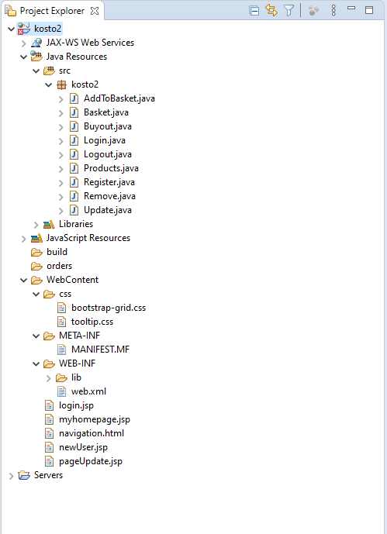

Slide 10
Παρουσίαση στον Browser

Slide 11
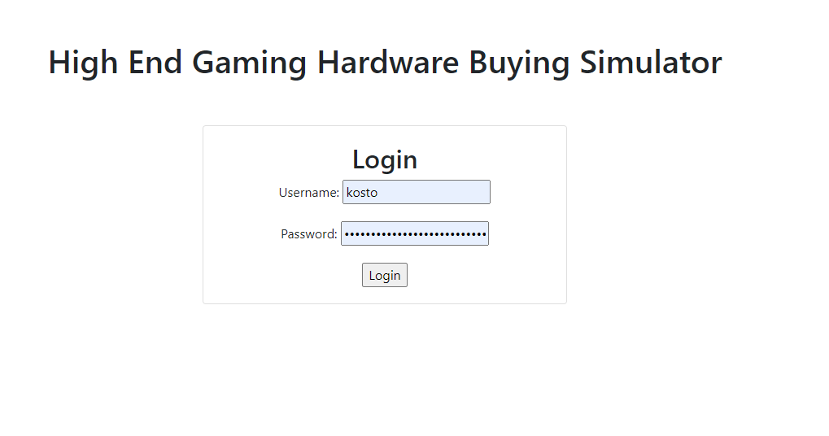
Login Page

Slide 12
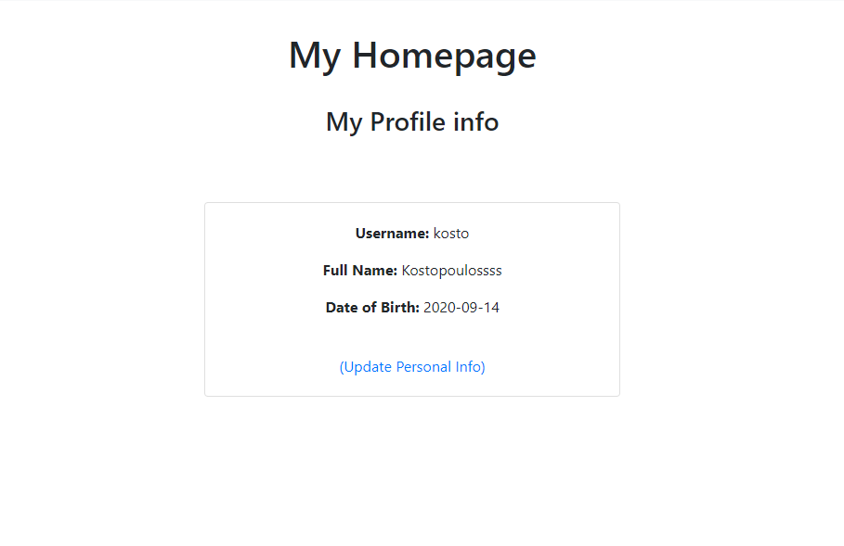
Home Page

Slide 13
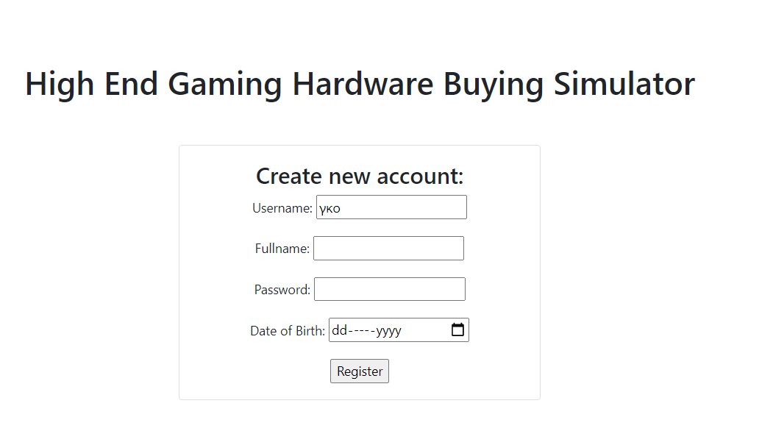
New User

Slide 14
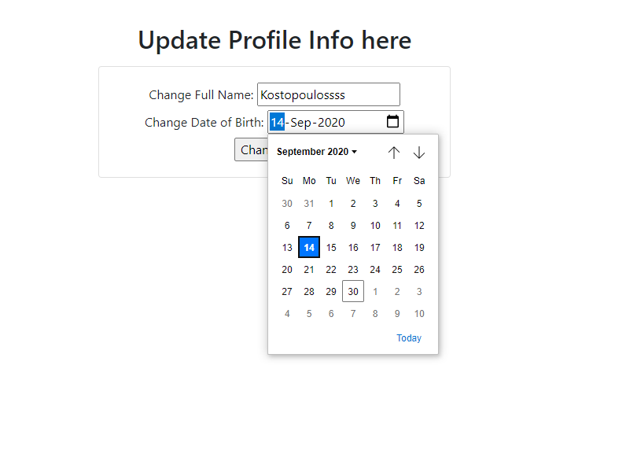
Update Profile Info Page

Slide 15
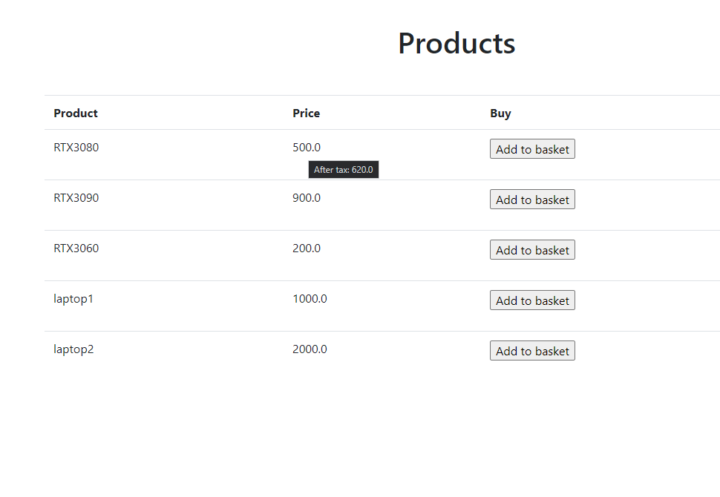
Products Page

Slide 16
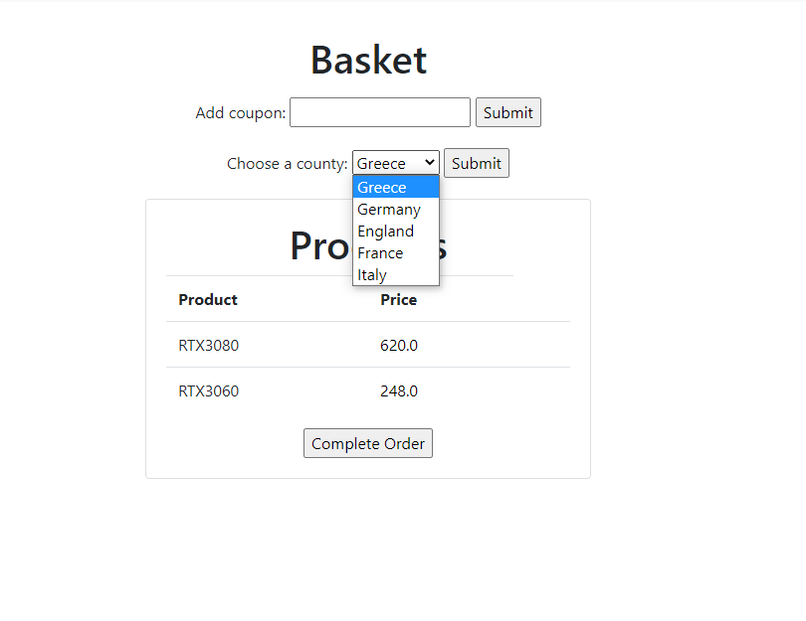
Basket Page

Slide 17
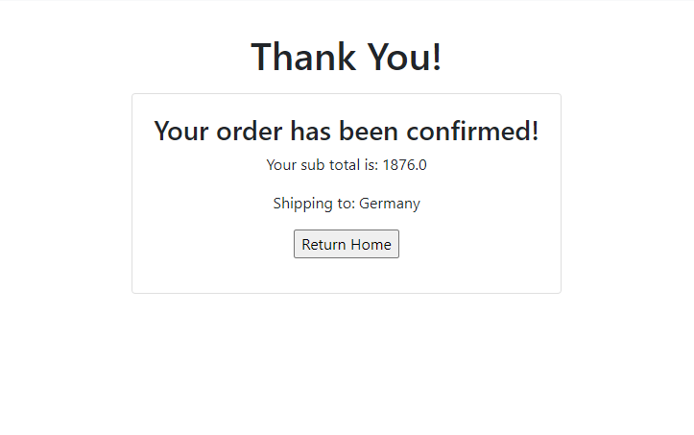
Order Completation Page

Slide 18
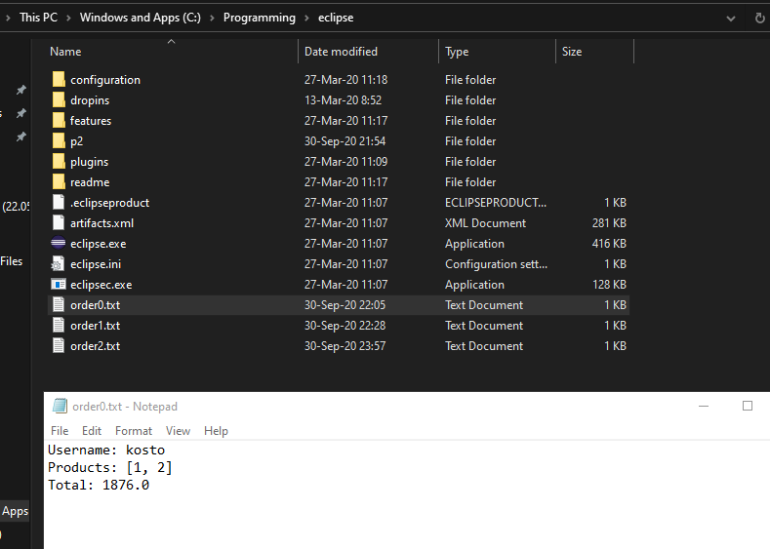
Αποθήκευση της παραγγελίας τοπικά

Slide 19
Παραδείγματα Λειτουργίας
Με Login

Slide 20
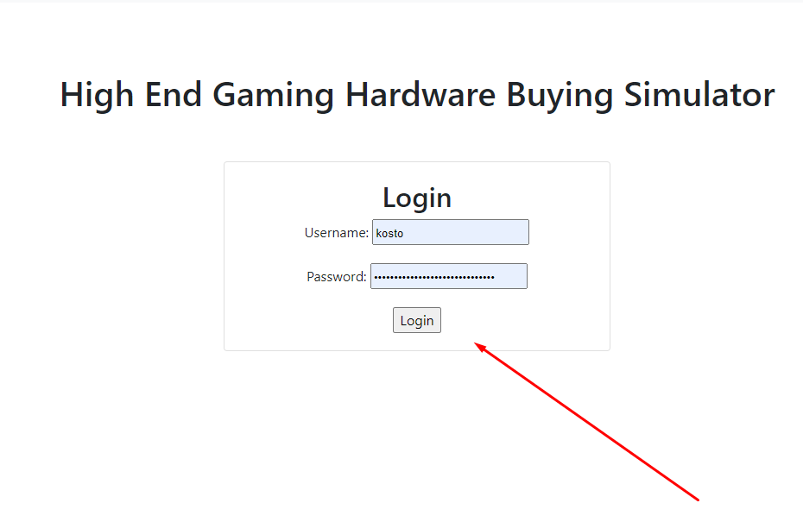
Παράδειγμα 1

Slide 21
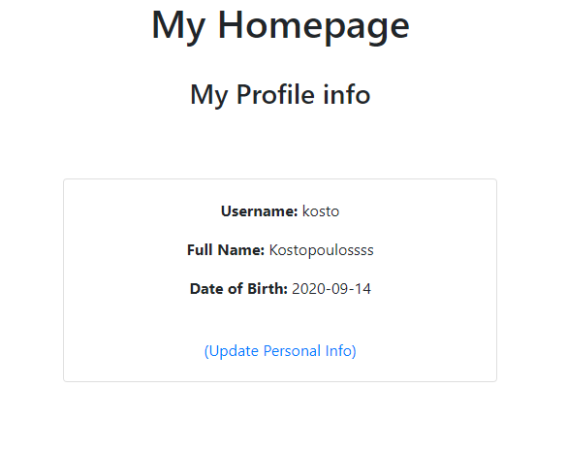
Παράδειγμα 1
Εφόσον υπάρχει ο χρήστης στη βάση δεδομένων, περνάει στη σελίδα My Homepage.

Slide 22
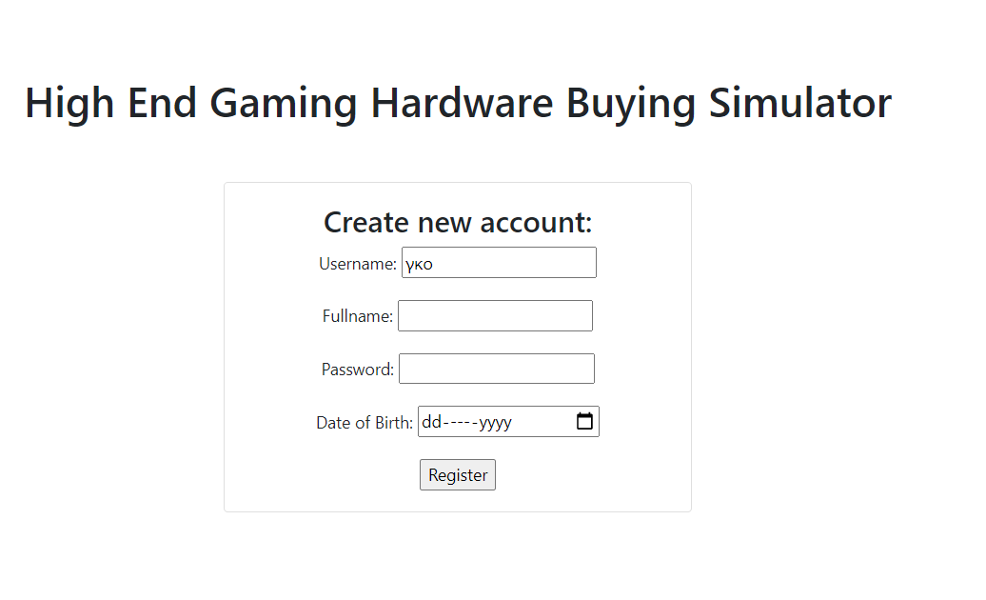
Παράδειγμα 1
Διαφορετικά, περνάει στη σελίδα Νew User, για να κάνει Register, βάζοντας τα στοιχεία που ζητούνται.

Slide 23
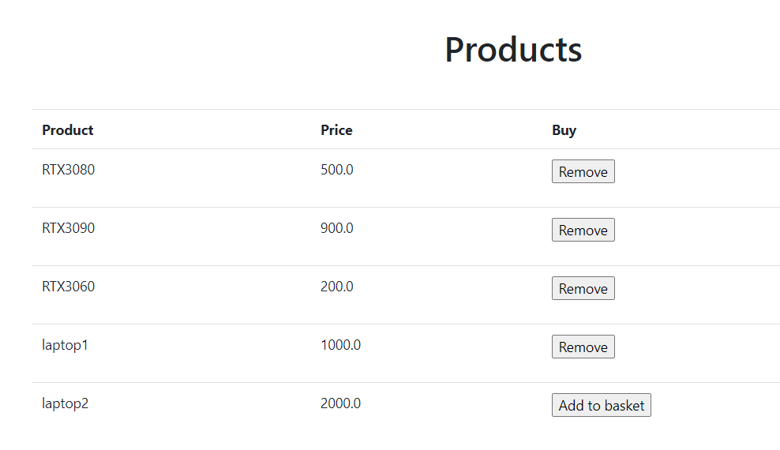
Παράδειγμα 1

Slide 24
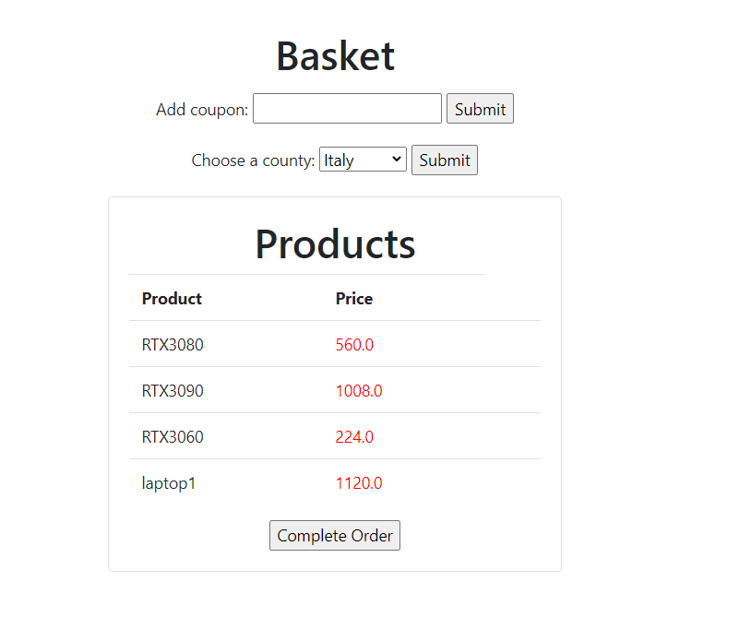
Παράδειγμα 1
Οι τιμές εμφανίζονται με κόκκινο όταν έχει υπολογιστεί και η έκπτωση λόγω του κουπονιού studentdiscount.
Διαφορετικά, εμφανίζονται οι τιμές κανονικά ανάλογα τη χώρα που έχουμε επιλέξει.

Slide 25
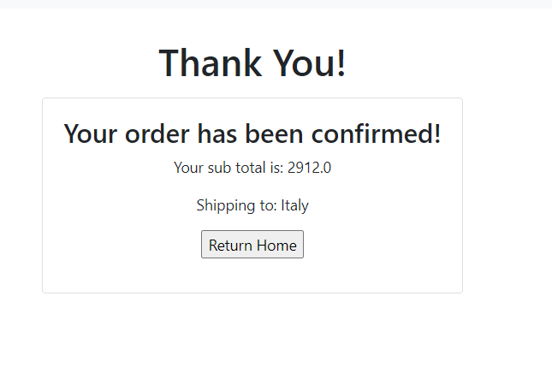
Παράδειγμα 1
Ολοκληρώνεται η παραγγελία και μας εμφανίζεται το ποσό πληρωμής και η χώρα που θα αποσταλεί (έχει τιμολογηθεί)

Slide 26
Παραδείγματα Λειτουργίας
2. Χωρίς login

Slide 27
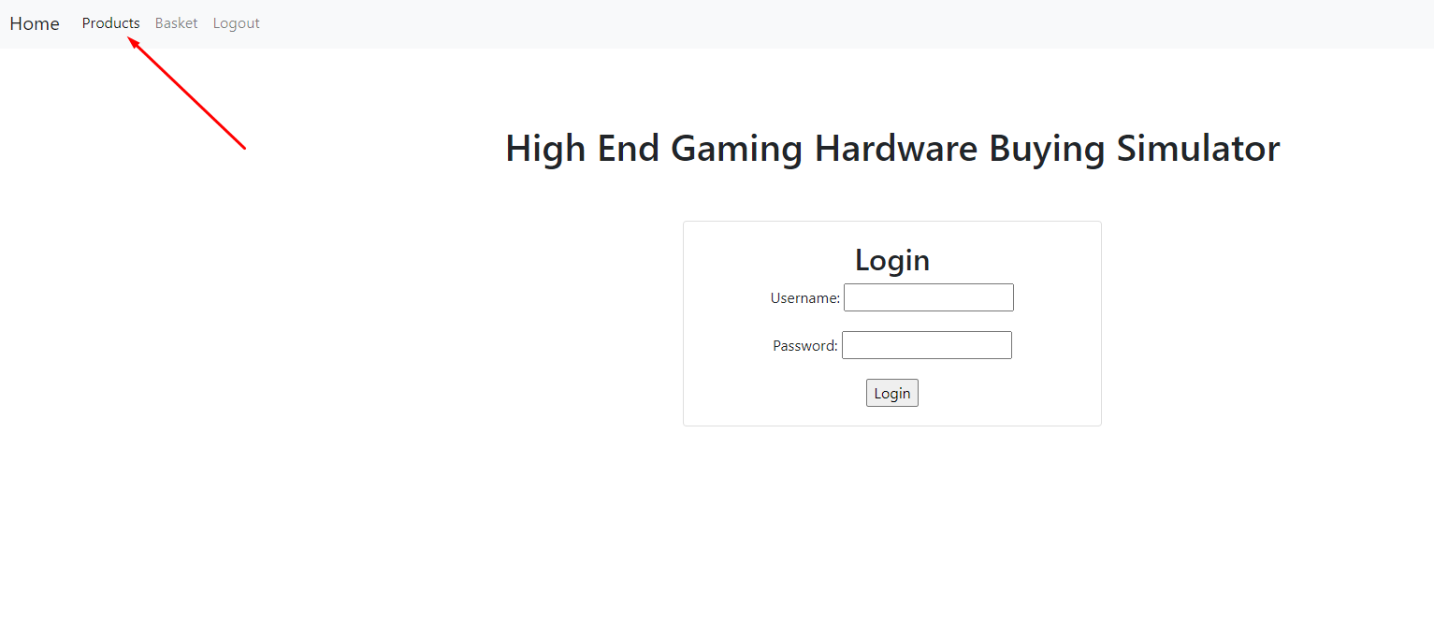
Παράδειγμα 2

Slide 28
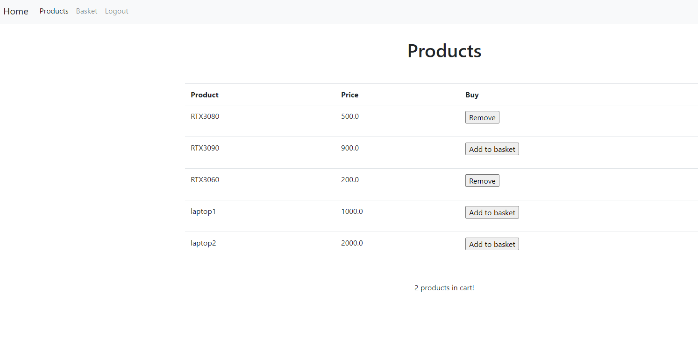
Παράδειγμα 2

Slide 29
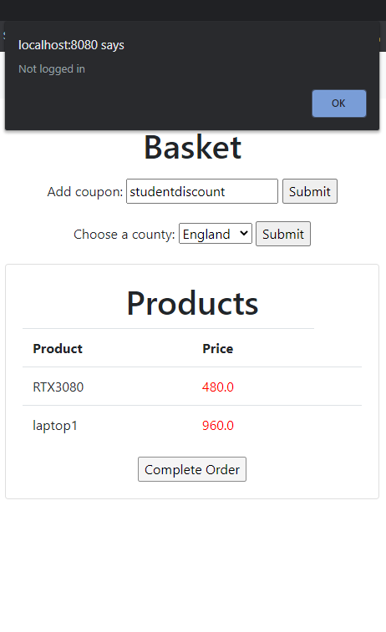
Παράδειγμα 2
Συμπληρώνοντας τα αντίστοιχα κενά για την έκπτωση και για τη χώρα, πατώντας να ολοκληρωθεί η παραγγελία μας εμφανίζεται η διπλανή ειδοποίηση
Πατώντας το ΟΚ, γυρνάμε πίσω στη σελίδα για να κάνουμε Login.

Slide 30
Σας ευχαριστώ πολύ
Γιώργος Κωστόπουλος
ΑΜ: 03114602
Email: el14602@central.ntua.gr

